Slide 1

Shooting Range Simulator
Door Dave van Staden

Slide 2
Onderwerpen:
Introductie Project
Onderbouwing referentie en technologie.
Object-diagrammen met Tonende Code
TerugBlik

Slide 3

Introductie Project
On-Rail-Shooter
Shooting
ReferentieMateriaal: Hot Dogs, Horseshoes & Hand Grenades

Slide 4

Onderbouwing Referentie en Technologie:
Referentie Materiaal
Technologie: unity

Slide 5
Object Diagrams:
Player
Weapon
Enemies
Demonstratie

Slide 6
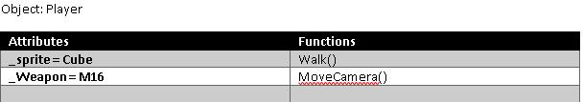
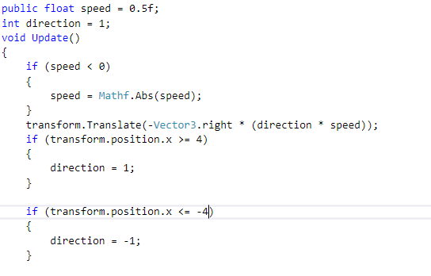
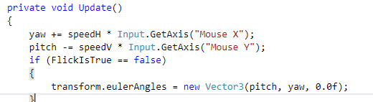
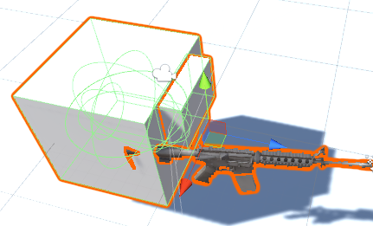
Player

Slide 7
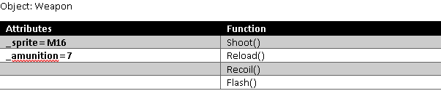
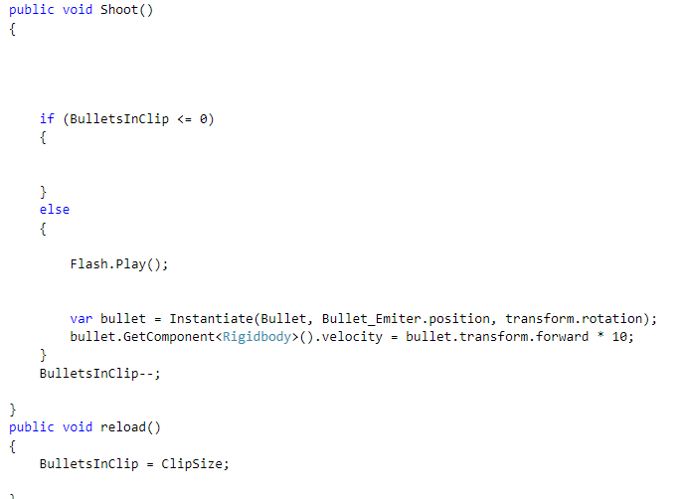

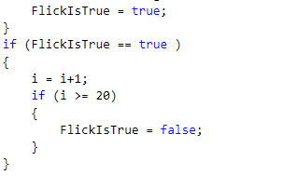
Weapon:

Slide 8
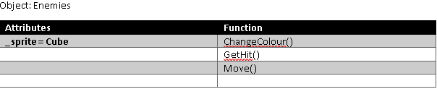
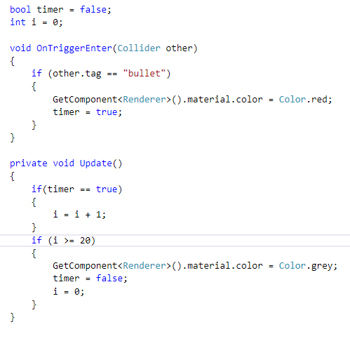
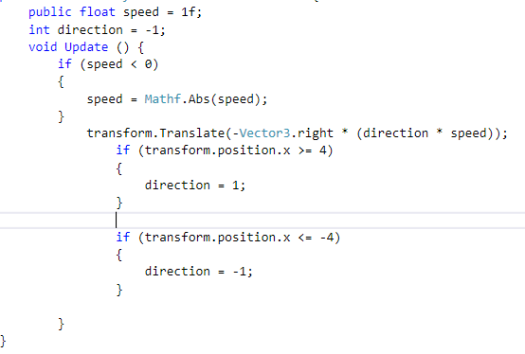
Enemies:

Slide 9
TerugBlik:
Goed Gaan.
Verbeter punten
Goed aan de game
Kan beter aan de game

Slide 10
Demonstratie Game
Ik speel het een beetje

Slide 11


